Slide 1
贵州
人口画像
数据来源：国家统计局年鉴与人口普查（1990–2023 各省常住人口）
第七次全国人口普查省际流动（2020，户籍地 → 现住地）

Slide 2
贵州关键数字
2023 年常住人口
3,865 万人
2023 年为抽样推算
2010–2020 增长率
+10.9%
3,479 → 3,858 万人
净流入人数（2020）
-730.8 万人
全国第 28 / 31
人口密度（2020）
219.0 人/km²
全国第 19 / 31
所属分型
人口输出型
全国 4 类分型之一
净流入 = 跨省流入 − 流出，七普 2020 年存量（户籍地 → 现住地），不含省内流动；排名按 31 省从高到低。密度 = 2020 年常住人口 ÷ 省域面积。分型按增长率、净流入、密度、净流入率聚类。

Slide 3
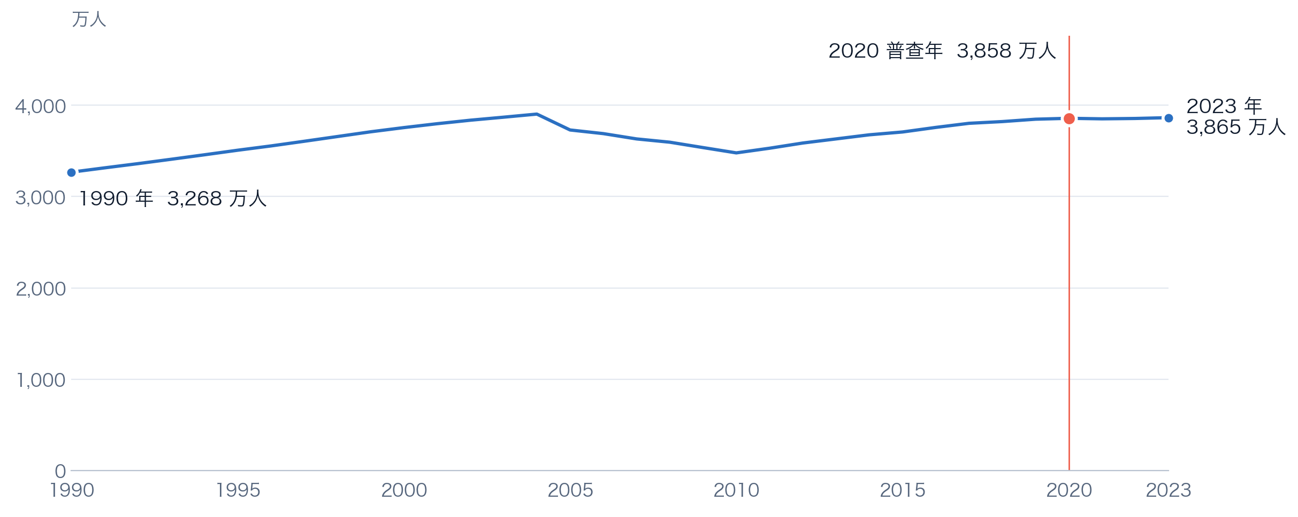
贵州人口趋势：1990–2023
来源：国家统计局年鉴与人口普查。普查年（1990、2000、2010、2020）为普查推算，其余年份为抽样推算。

Slide 4
贵州人口画像：三点结论
贵州在 2010–2020 年人口增长，2020 年后基本持平。
依据：2010→2020 年 3,479→3,858 万人，增长率 +10.9%（年均 +37.9 万）；
2020→2023 年 3,858→3,865 万人（年均 +2.4 万）
1
贵州是人口净流出省，净流入排名全国第 28。
依据：2020 年净流入 -730.8 万人，全国第 28 / 31
2
贵州属「人口输出型」：人口增长但净流出，人口密度居全国中游。
依据：增长率 +10.9%，净流入 -730.8 万人；密度 219.0 人/km²，全国第 19 / 31
3

